Slide 1
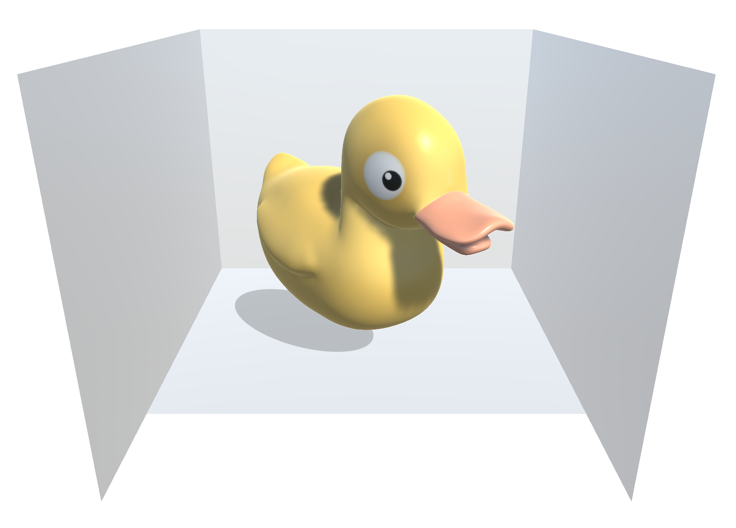
Unity 3D Server for CAVE Rendering
Bachelorthesis

Slide 2
Übersicht der Komponenten

Slide 3
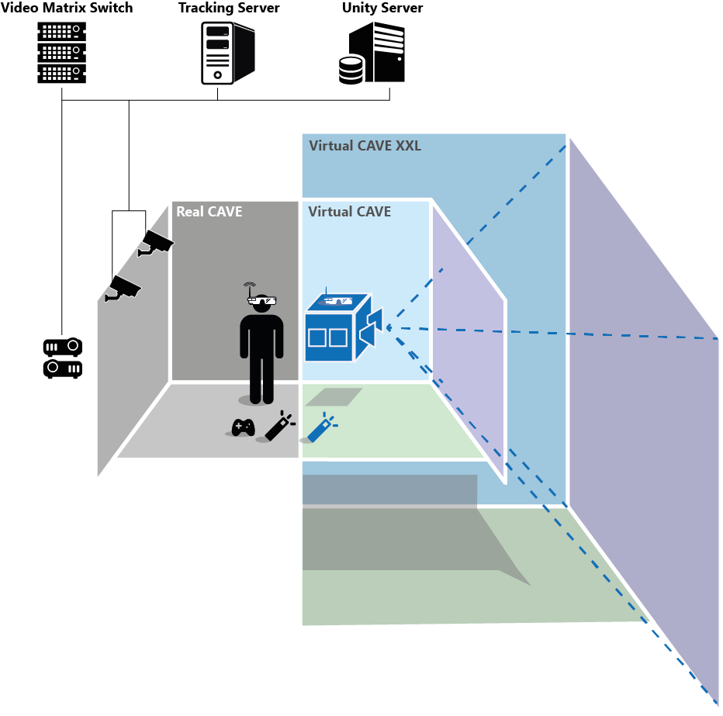
Notes:
Aufteilung reale (grau) / virtuelle (pastell) Komponenten
Vereinfacht Interpretation und Weiterverarbeitung massiv, weil nun Unity-Objekte
Reale
Video Matrix Swtich / Tracking Server / Unity Server / CAVE / Beamer / Infrarotkameras / Wand / Eyes / Gamepad
Virtuelle
- CAVE / CAVE XXL / Wand / Eyes / CameraContainer / Frustum

Slide 4
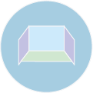
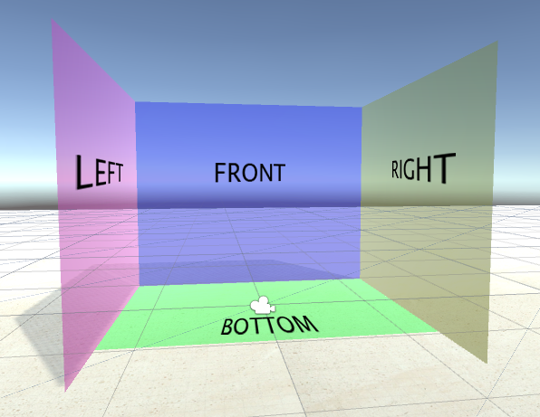
Virtual CAVE
Massstabsgetreue Abbildung des realen CAVEs
Interaktionen mit Devices
Position des Benutzers
Notes:
Massstabsgetreue Abbildung realer CAVE
Interaktionen Devices / CAVE abbildbar
Position des Benutzers in Relation zum CAVE

Slide 5
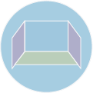
Virtual CAVE XXL
Vergrösserte Variante virtueller CAVE
Normaler virtueller CAVE im Zentrum
Berechnung Viewfrustums
Platzierung GUI-Elemente
Notes:
Normaler virtueller CAVE in dessen Zentrum.
Für was?
Berechnung Viewfrustums
Platzierung GUI-Elemente

Slide 6
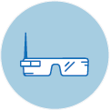
Virtual Eyes
Funktion
Position und Rotation Kopf Benutzer
Entspricht Position aller Kameras
Basis für Berechnung Perspektive
Stereoskopie
Beamer mit Polfilter
Polgefilterte Brillen
Smoothing
One Euro Filter
Notes:
Nutzen
Entspricht der Position / Rotation des Benutzers im CAVE sowie virtueller CAVE
Kameras werden hier platziert
Basis für Berechnung Perspektive
Stereoskopie
Je zwei Beamer pro Leinwand, Projektion polgefiltert (horizontal und vertikal)
Polgefilterte Brille, um Stereoskopie zu ermöglichen
Smoothing
Ungenauigkeiten Trackingsystem auskurieren (Position sowie Rotation)
Somit kann zittern vermieden werden
Schöne, ruhige Bewegungen

Slide 7

Virtual Wand
Funktion
Primäres Inputgerät
Position / Rotation wird ermittelt

Slide 8
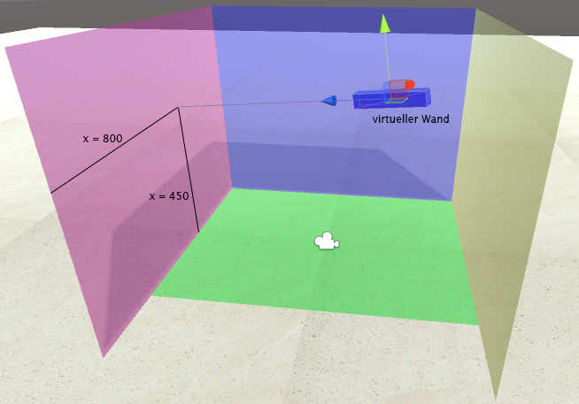
Virtual Wand
Raycast
Schnittpunkt Wand / CAVE mittels Raycast

Slide 9
Virtual Wand
Simulation Maus
Mousecursor-Position auf OS Level setzen
Unerlässlich für generische Steuerung Applikationen
Simulation Buttons
Buttons auf Wand lassen sich frei zuordnen
Entspricht einer Tastatureingabe
Analoger Joystick
Werte über API auslesbar
Smoothing
One Euro Filter

Slide 10

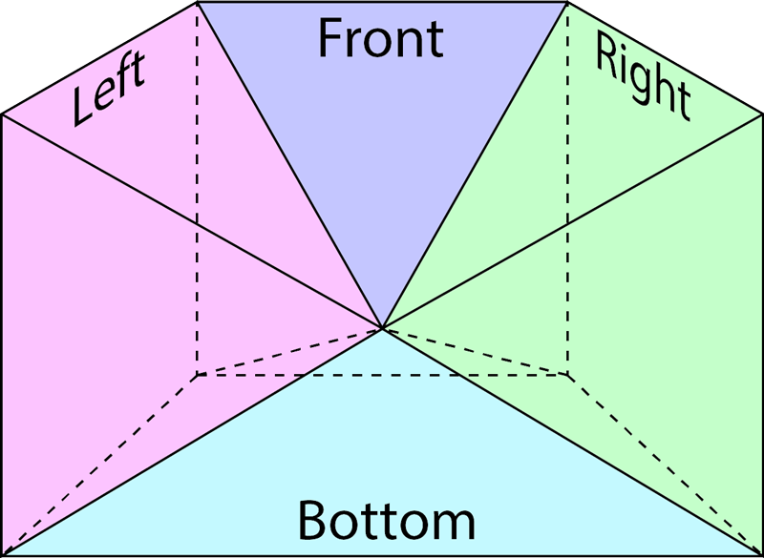
Camera Container
Funktion
Beinhaltet alle 8 Kameras für Stereoskopie
Zusätzliche Kameras für GUI-Elemente / Cursor
Notes:
Funktion
8 Kameras, je Leinwand 2, für beide Augen eins
Konstruktion, die dem CAVE XXL eintspricht. Links / Front / Rechts / Boden
GUI / Cursor Kameras: Spezialkameras, rendern nur 2D Elemente, damit nahe 3D Objekte Sicht nicht verdecken können.
Cursor OS wird ausgeblendet und eigener dargestellt für beide Augen als GUI-Element. Ansonsten würde nur 1 Auge den Cursor sehen.

Slide 11
Camera Container
Anordnung Viewports
Verteilung wie in Mosaic festgelegt
Acht Viewports, für jede Leinwand zwei
Notes:
Anordnung Viewports
Mosaic: Spezieller Treiber. Windows wird 1 Ausgang vorgegaukelt, obwohl 8 (2x4) physisch vorhanden sein. Ergibt eine Auflösung von 5120 x 2048 Px (4 x 1280, 2 x 1024 -> Auflösung Beamer)
Alles was sich im 1. Achtel oben links abspielt wird über den 1. Ausgang (Graka 1, Output 1) geschickt
Alles was sich im 3. Achtel oben links abspielt wird über den 3. Ausgang (Graka 1, Output 3) geschickt
Usw.
Und genau so stellt das UnityPlugin die Viewports dar, damit sie Mosaic entsprechen und korrekt auf die Beamer aufgeteilt werden.
Beispiel: Blauer Punkt: Einmal in der 3D Welt vorhanden, sichtbar auf linker Leinwand. Darum auf dem Unity-Server im 1. und 2. Achtel sichtbar. Im 1. Achtel ein wenig weiter links, im 2. Achtel ein wenig weiter rechts, um den 3D-Effekt zu beschwören.

Slide 12
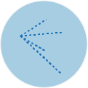
Frustum
huhu

Slide 13
Unity Plugin

Slide 14
Unity Plugin
Umsetzung
Modular
Architektur Unity
OOP

Slide 15
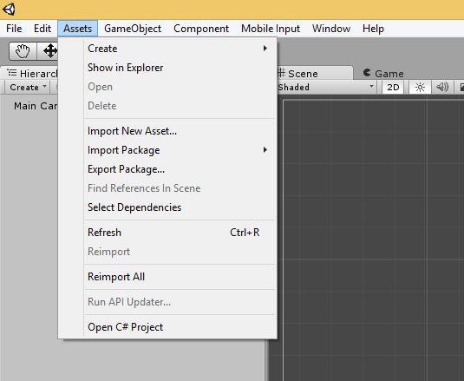
Unity Plugin
Verwendung
Package importieren
Notes:
Clou der ganzen Sache: In wenigen Atemzügen eigene Applikation bereit.
Package importieren

Slide 16
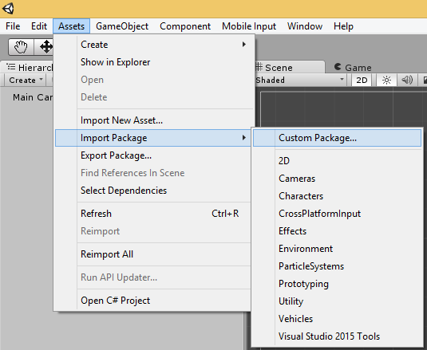
Unity Plugin
Verwendung
Package importieren
Notes:
Custom Package

Slide 17
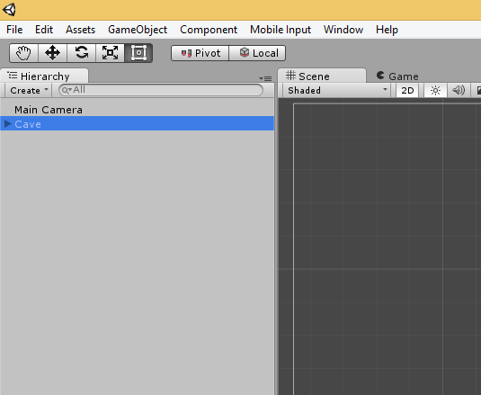
Unity Plugin
Verwendung
Prefab in die Hierarchie ziehen
Notes:
- Prefab in die Hierarchie ziehen

Slide 18
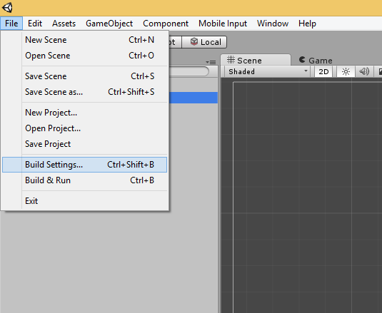
Unity Plugin
Verwendung
Exportieren
Notes:
- Exportieren

Slide 19
Unity Plugin
Verwendung
Fertig!
(Insert awesome picture here)
Notes:
- Fertig!

Slide 20
Unity Plugin
Zusätzliche Features
Platzierung GUI
Benutzerdefinierter Cursor
Sekundäre Kameras
Sensitivität / Restriktion Achsen der Devices
Notes:
Zusätzliche Features, um Spezialfälle weitgehend abdecken zu können. Dazu gehören:
Platzierung GUI Auf welche Leinwand alle 2D-Elemente gerendert werden
Benutzerdefinierter Cursor Ersatz des Systemcursor mit Kopie furs rechte Auge
Sekundäre Kameras Beispielsweise Minimap oder Rückspiegel, frei auf einer Leinwand platzierbar
Sensitivität / Restriktion Achsen Proportionen reale / virtuelle Bewegung geändert werden. Beispielsweise 1Schritt im CAVE kann 5 Schritte in virtueller Welt sein. Oder Achsen selektiv komplett deaktivieren.

Slide 21
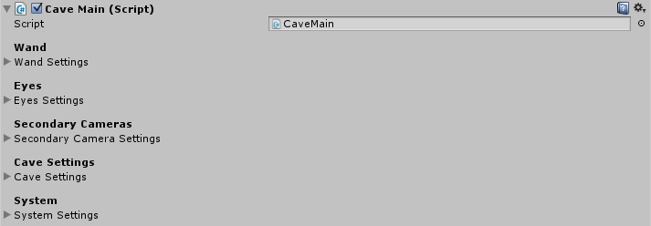
Unity Plugin
Einstellungsmöglichkeiten
Gliederung in 5 Bereiche
Zusätzlich über API ansprechbar
Notes:
Gliederung in 5 Bereiche (kurze Erklärung der Bereiche)
An dieser Stelle nur auf einige Punkte eingehen

Slide 22
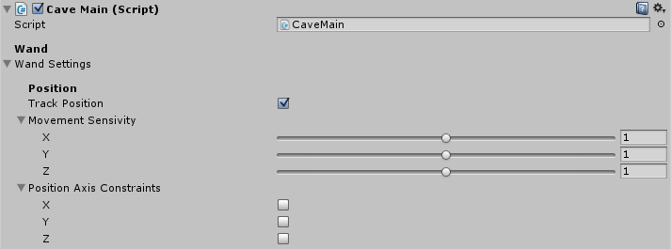
Unity Plugin
Einstellungsmöglichkeiten
Wand Position

Slide 23
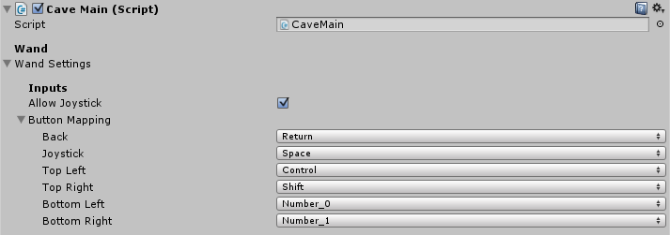
Unity Plugin
Einstellungsmöglichkeiten
Wand Buttons
Notes:
Das Tolle daran: Ausgewählte Buttons entsprechen dem System-Input -> Standard Unity Input-Klassen können verwendet werden, kein spezifischer Code

Slide 24
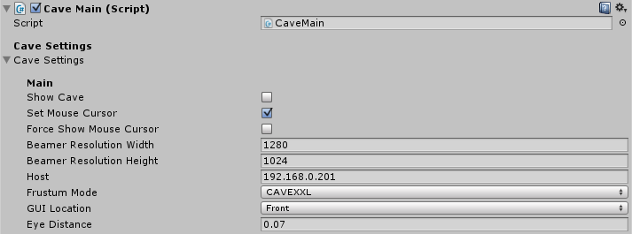
Unity Plugin
Einstellungsmöglichkeiten
CAVE

Slide 25
Unity Plugin
Performance
Reihe von Performanceoptimierungen vorgenommen
Komponenten initial referenzieren
FixedUpdate() statt Update()
Distanz Wand Raycast
Deaktivieren Rendering obsoleter Hauptkamera
…

Slide 26
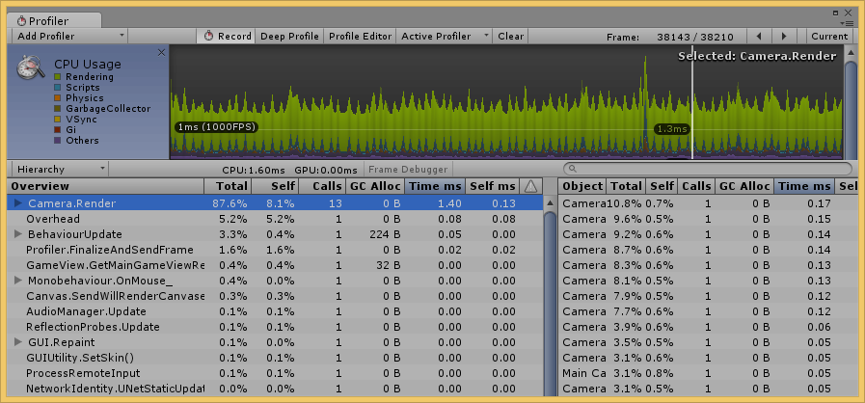
Unity Plugin
Performance
Notes:
Fast gesamte Ressourcen für Rendering gebraucht
Keine unnötigen sonstigen ressourcenintensiven Scripts
Kleine Peaks sind FixedUpdate() Ausführungen

Slide 27
Unity Plugin
Debugging Plattform
Dank Visualisierung virtueller Komponenten hervorragendes Debugging

Slide 28
Handbuch

Slide 29
Handbuch
Schritt für Schritt
Systeme starten
Import Unity Plugin + Export Applikation
Einrichten Tracking
Applikation starten
Notes:
(Vier Schritte kurz erklären)
Für unerfahrene Benutzer geeignet

Slide 30
Fazit

Slide 31
Fazit
(insert awesome Fazit here)

Slide 32
Live Vorschau

